Slide 1
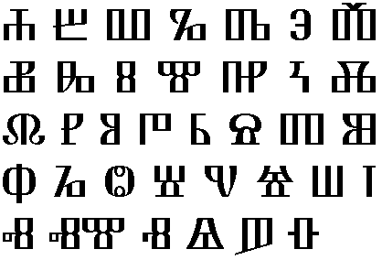
GLAGOLJICA

Slide 2
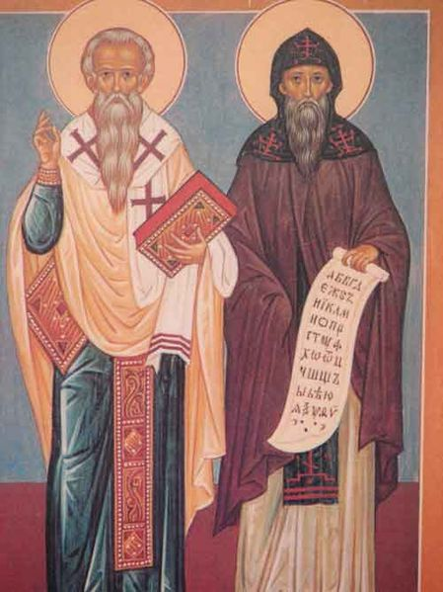
Kako je nastala glagoljica…
Glagoljica je staroslavensko pismo nastalo sredinom 9. stoljeća koje se u hrvatskim krajevima zadržalo sve do 19. stoljeća.
Autori ovog pisma su Ćiril i Metod, bizantski redovnici iz Soluna.
Ćiril, na osnovi jezika makedonskih Slavena iz okolice Soluna, sastavio je prilagođeno pismo i prevodio crkvene knjige.

Slide 3
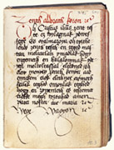
Važnost glagoljice u to doba…
Ljudi su počeli gubiti vjeru u boga jer nisu razumjeli jezik Crkve, a to je bio latinski.
Iz tog razloga Bizant je poslao svoja dva učenjaka iz Soluna da prevedu te zapise.

Slide 4
Vrste glagoljice…
Poznato je da postoje dva tipa glagoljice – obla i uglata. Oblu glagoljicu poznavao je sav slavenski svijet, uglatu samo Hrvati jer nastaje u 13. st., a u već u 12. glagoljica ustupa mjesto ćirilici.
Uglata je glagoljica najčešća u primorju ,ali se nalazi i u unutrašnjosti Like i Krbave, sve do Kupe, čak do Međimurja i slovenskih krajeva.

Slide 5
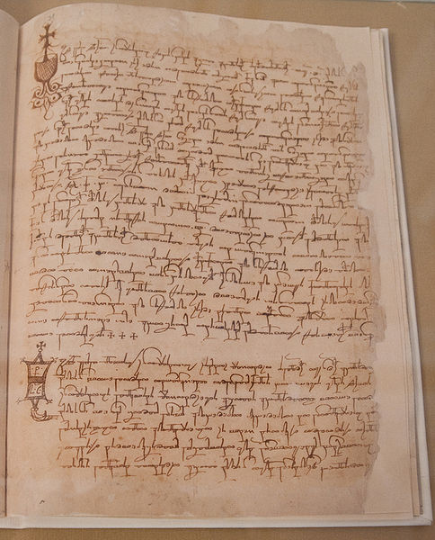
Prvi zapisi…
Važni glagoljski spomenici pravnog karaktera su Vinodolski zakonik iz 1288. godine, te Istarski razvod s prijelaza 13. na 14. stoljeće.
Prva knjiga tiskana na glagoljici je Misal po zakonu rimskoga dvora.
Misal po zakonu rimskoga dvora

Slide 6
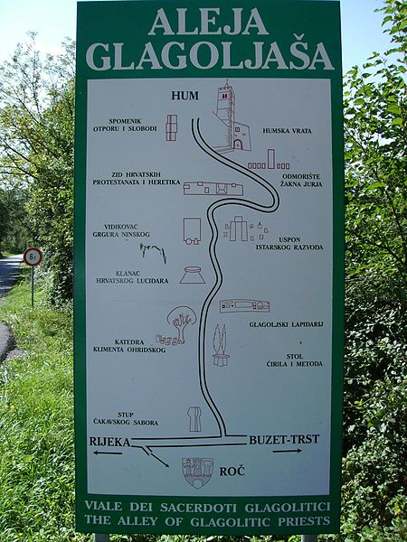
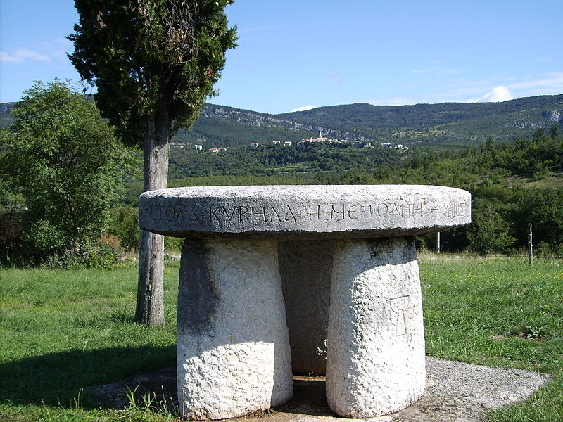
Aleja glagoljaša…
Aleja glagoljaša je turistička i kulturna znamenitost u sjevernoj Istri.
Čini je niz od 11 spomenika postavljenih između istarskih gradića Roča i Huma, a u čast prvom slavenskom pismu :glagoljici.

Slide 7
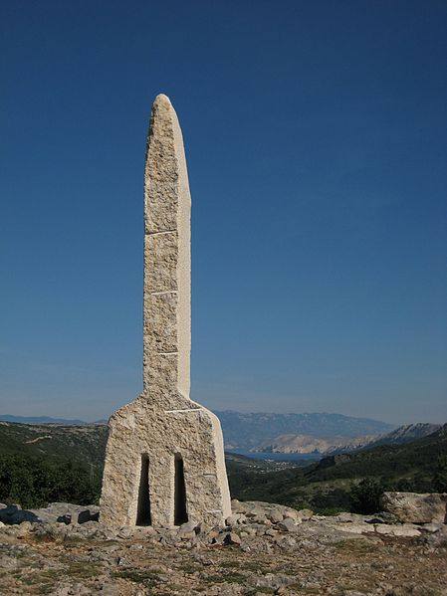
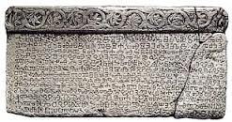
Spomenici…
Najpoznatiji spomenik glagoljice je Baščanska ploča nađena na otoku Krku u mjestu Baška prema kojemu je dobila i ime.
Spomenikom je dokumentirano darovanje zemlje kralja Zvonimira lokalnom benediktinskom samostanu.
Napravljen je i spomenik glagoljici.

Slide 8
Pitanjca…
Kada je nastala glagoljica?
Tko su autori glagoljice?
Koje dvije vrste glagoljice postoje?
Kako se zove prva knjiga tiskana na glagoljici?
Što je to Aleja glagoljaša?

Slide 9
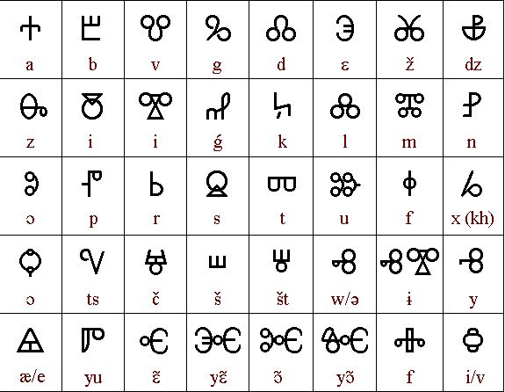
Razbibriga…
Probaj napisati svoje ime na glagoljici ☺

Slide 10
Izradili…
Yves Oblak-Zanki i Mark Trivanović
Izvori: http://hr.wikipedia.org/wiki/Glagoljica, http://hr.wikipedia.org/wiki/Ba%C5%A1%C4%8Danska_plo%C4%8Da, http://hr.wikipedia.org/wiki/Aleja_glagolja%C5%A1a.
Udžbenik iz Povijesti.
21.11.2013
Pula, Hrvatska
Adios muchachos

